Slide 1



SBMU
WHOCC

Slide 2
و سلامت دهان فلوراید
طرح ملی کنترل
و پیشگیری از پوسیدگی دندان

Slide 3
فلوراید چیست و در کجا یافت ميشود؟
فلوراید یک یون شیمیایی است.
بطور آزاد در طبیعت یافت نمی شود.
تركيبات مختلف آن در هوا، آب، خاک و مواد غذایی یافت می شود.
فقط یون آزاد فلوراید دارای اثربخشی لازم است
SBMU
WHOCC

Slide 4
فلوراید چکار ميکند؟
فلوراید بیش از هر چیز با سلامت دهان مربوط می شود.
نقش اصلی فلوراید استحکام بیشترساختمان دندان و استخوان بندی انسان می باشد.
SBMU
WHOCC

Slide 5
فلوراید چکار ميکند؟
نقش فلوراید در زمان تشکیل دندان
نقش فلوراید پس از رویش دندانها
SBMU
WHOCC

Slide 6
فلوراید چکار ميکند؟
نقش فلوراید در زمان تشکیل دندان
  کمک به تشکیل بلورهای تشکیل دهنده ساختمان دندان
  کمک به افزایش سختی و مقاومت دندان در برابر پوسیدگی
SBMU
WHOCC

Slide 7
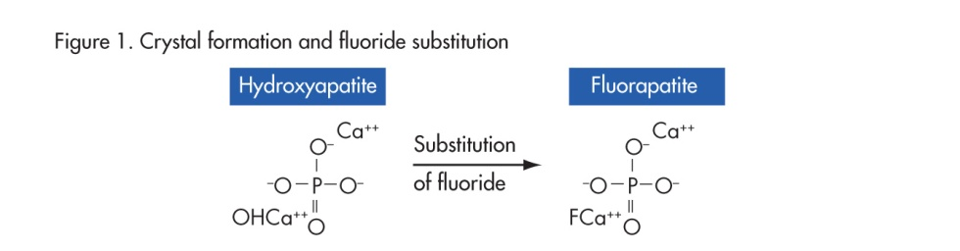
شكل تشكيل كريستال فلوروآپاتيت
يون‌هاي فلورايد جايگزين يون‌هاي هيدروكسيل شده و كريستال‌هاي فلوروآپاتيت به جاي هيدرواكسي آپاتيت تشكيل شود
SBMU
WHOCC

Slide 8
فلوراید چکار ميکند؟
نقش فلوراید پس از رویش دندانها
  کمک به بازگشت املاح به سطح دندان
  جذب پلاک دندانی و کاهش باکتری ها
  کمک موثر در ارتقاء بهداشت دهان
SBMU
WHOCC

Slide 9
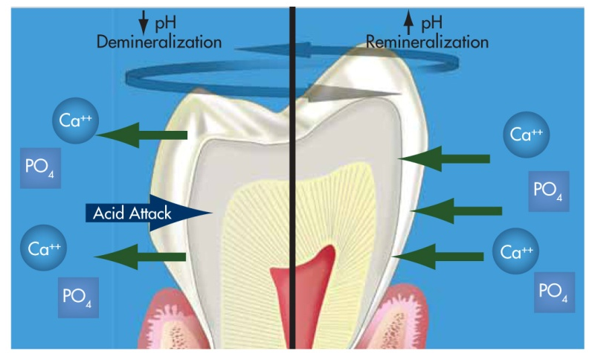
SBMU
WHOCC

Slide 10
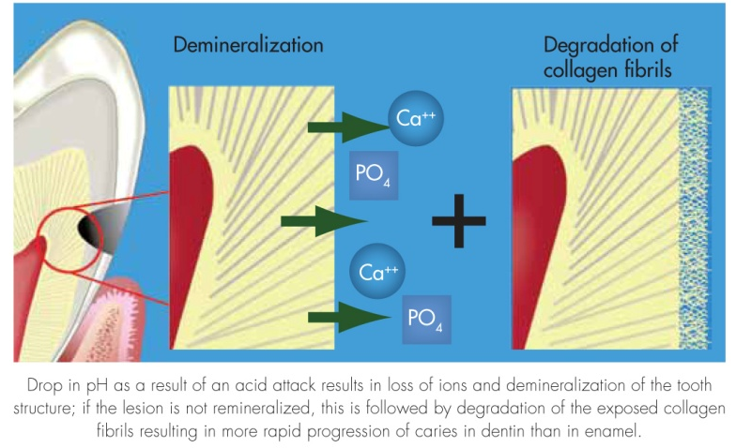
پوسيدگي دندان و مكانيسم عمل فلورايد موضعي
SBMU
WHOCC

Slide 11
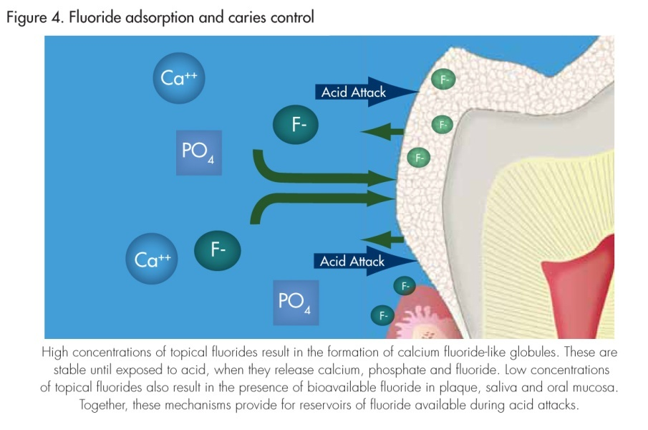
SBMU
WHOCC

Slide 12
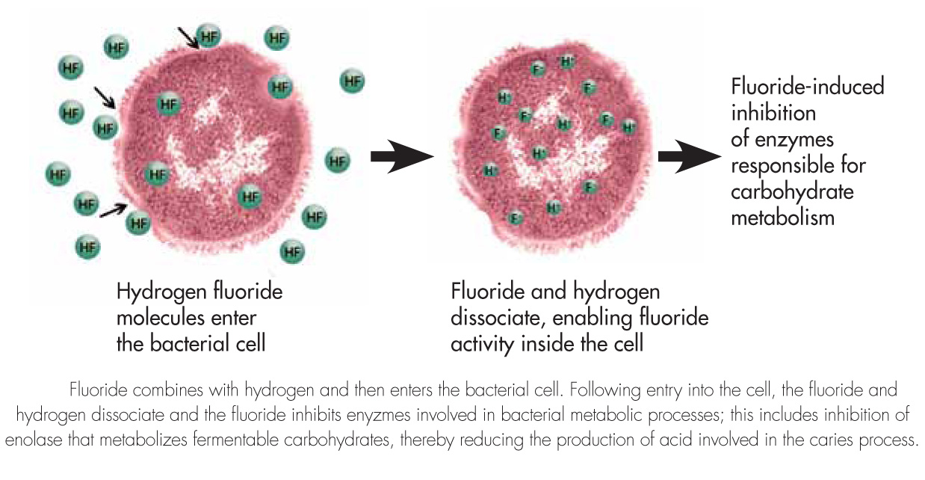
فلورايد موضعي باعث پيشگيري از پوسيدگي از طريق متوقف نمودن فعاليت باكتري‌ها مي‌گردد
SBMU
WHOCC

Slide 13
چگونه فلوراید قابل دسترسی است؟
روش سیستمیک:
  آب مصرفی حاوی PPM1 فلوراید،
  قطره، قرص، نمک یا شیر حاوی فلوراید
روش موضعی:
  خمیردندان، ژل، وارنیش، دهانشویه
SBMU
WHOCC

Slide 14
متابولیسم و دفع فلوراید
فلوراید خوراکی از طریق دستگاه گوارش جذب می شود.
مصرف مواد غذایی محتوی کلسیم، جذب آن را کاهش می دهد.
SBMU
WHOCC

Slide 15
متابولیسم و دفع فلوراید
حدود 10 تا 25% از فلوراید خوراکی جذب نشده و از طریق دستگاه گوارش دفع می شود.
دفع فلوراید جذب شده انحصارا از طریق کلیه ها انجام می گیرد.
SBMU
WHOCC

Slide 16
چه کسانی بیشتر به فلوراید نیاز دارند
افراد دارای پوسیدگی های متعدد
افراد فاقد دسترسی به دندانپزشک
افرادی که بهداشت دهانشان پایین است
افرادی که دهان خشک دارند
SBMU
WHOCC

Slide 17
چه کسانی بیشتر به فلوراید نیاز دارند
تعدد دفعات مصرف قند ها و کربوهیدرات
افراد دارای سیم های اورتودنسی
افرادی که از میان وعده ها بطور مکرر استفاده می کنند.
SBMU
WHOCC

Slide 18
آیا فلوراید سلامت و بی خطر است؟
مصرف فلوراید به اندازه تجویز شده کاملا سلامت و بی خطر می باشد.
اما مصرف بیش از حد مجاز آن میتواند باعث بروز عوارضی گردد.
SBMU
WHOCC

Slide 19
آیا فلوراید سلامت و بی خطر است؟
مصرف بیش از 2PPM میتواند باعث بروز فلوروزیس گردد.
مصرف بیش از 4PPM میتواند باعث بروز عوارضی استخوانی گردد.
SBMU
WHOCC

Slide 20
اثر بخشی فلوراید
1930:
  50% کاهش پوسیدگی در دندانهای شیری و 60% در دندانهای دائمی گزارش شد.
  میزان فلوراید مصرفی با شرایط آب و هوایی تغییر می کند.
SBMU
WHOCC

Slide 21
مصرف فلوراید در جمعیت
تا کنون 35 کشور دارای سیستم اضافه کردن فلوراید به آب آشامیدنی هستند.
حدود 170 میلیون نفر در این کشورها از آب آشامیدنی حاوی فلوراید استفاده می کنند.
SBMU
WHOCC

Slide 22
سطوح مطلوب فلوراید در آب آشامیدنی
کمتر از 0.6 PPM = کم
از 0.7 PPM تا 1.2 PPM = کافی
بیشتر از 1.3 PPM = زیاد
SBMU
WHOCC

Slide 23
جدول مقدار فلوراید مکمل توصیه شده با توجه به فلوراید آب آشامیدنی
(ميلي‌گرم در روز)
فلوراید آب آشامیدنی |  |  | سن کودک
بیشتر از 0.6 ميلي‌گرم در لیتر | 0.3 تا 0.6 ميلي‌گرم در لیتر | کمتر از 0.6 ميلي‌گرم در لیتر
نیاز نیست | نیاز نیست | نیاز نیست | تا 6 ماهگی
نیاز نیست | نیاز نیست | 0.25 ميلي‌گرم در روز | 6 ماهگی تا 3 سالگی
نیاز نیست | 0.25 ميلي‌گرم در روز | 0.5 ميلي‌گرم در روز | 3 تا 6 سالگی
نیاز نیست | 0.5 ميلي‌گرم در روز | 1 ميلي‌گرم در روز | 6 تا 16 سالگی
SBMU
WHOCC

Slide 24
جدول غلظت فلوراید در اشکال مختلف دارویی فلورایددار
نوع فرآورده | مقدار فلوراید
قرص سدیم فلوراید | 25/0، 5/0 و یا 1 ميلي‌گرم در هر قرص
Fluorigard قطره | 8/3 ميلي‌گرم در ميلي‌ليتر
Fluordrops قطره | 7/1 ميلي‌گرم در ميلي‌ليتر
Fluorigard دهانشویه | 23/0 ميلي‌گرم در ميلي‌ليتر
Colgate point two دهانشویه | 9/0 ميلي‌گرم در ميلي‌ليتر
Fluorinse دهانشویه‌ها | 9 ميلي‌گرم در ميلي‌ليتر
ژل اسیدولیتد فسوفلوراید (APF) | 3/12 ميلي‌گرم در ميلي‌ليتر
سدیم فلوراید 5 درصد وارنیش | 6/22 ميلي‌گرم در ميلي‌ليتر
فوم سدیم فلوراید | 05/9 ميلي‌گرم در ميلي‌ليتر
دهانشویه دوگانه | 3/3 ميلي‌گرم در ميلي‌ليتر
SBMU
WHOCC

Slide 25
جدول تشخيص فلوئوروزيس مختصر از لكه‌هاي محدود ديگري كه به غير از فلوروزيس ايجاد مي‌شوند
مشخصات لكه تشخيص | فلوئوروزيس مختصر | لكه‌هاي مات مينا با علل غير از فلوئوروزيس
پخش لكه‌ها بر روي دندان | به صورت قرينه و در دندان‌هاي مشابه ديده مي‌شود غالبا در تعدا زيادي از دندان‌ها ديده مي‌شود | بندرت قرينه هستند فقط در يك يا چند دندان ديده مي‌شود.
محل لكه‌ها | غالباً دو سوم اكلوزالي سطح خارجي مينا مشاهده مي‌شود. و با خشك كردن كامل دندان در تمام سطح مينا ممكن اسن يافت شود | بيشتر در سط بيروني و يا در نزديك لبه دندان‌هاي پيششين بالا ديده مي‌شود
شكل حدود لكه | لكه‌به صورت نوارهاي افقي و غالباً در امدتداد خطوط پري‌كيماتا بر روي دندان مشاهده مي‌شود | معمولاً به صورت لكه‌هاي گرد و بيضي شكل هستند
چگونگي ديدن لكه‌ها | در انعكاس نوري كه به طور عمودي در سطح دندان تابيده شودبهتر مشاهده مي‌شود | در نور معمولي مشاهده مي‌شود
SBMU
WHOCC

Slide 26
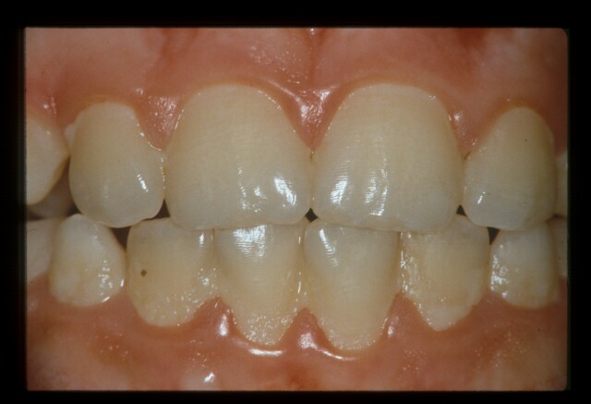
Score: 0
SBMU
WHOCC

Slide 27
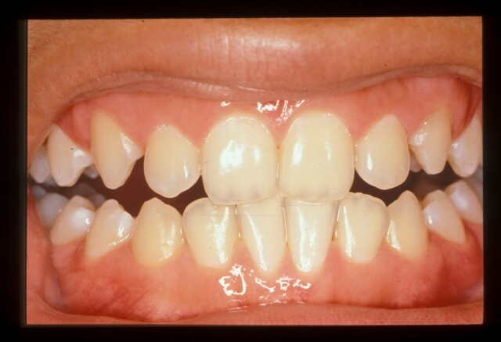
Score: 1
SBMU
WHOCC

Slide 28
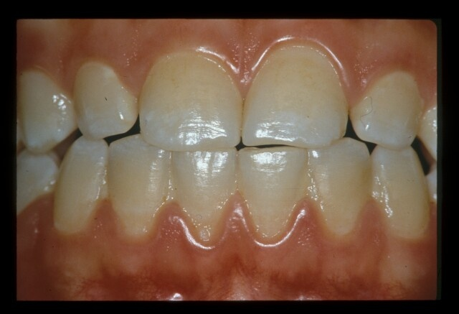
Score: 2
SBMU
WHOCC

Slide 29
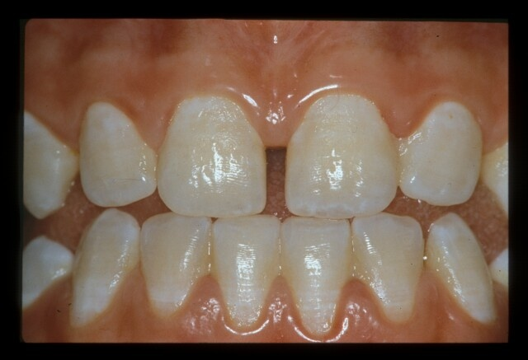
Score: 2 or 3
SBMU
WHOCC

Slide 30
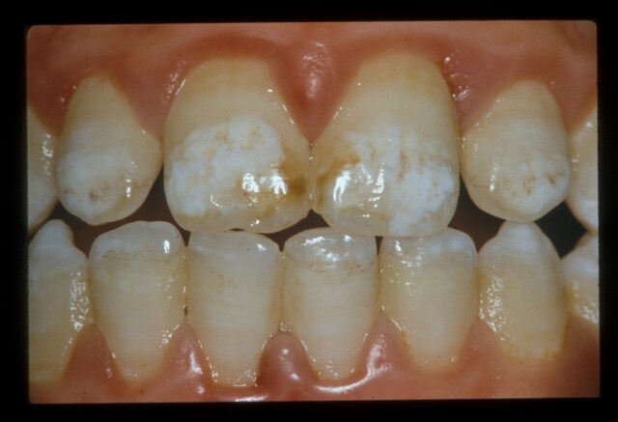
Score: 4
SBMU
WHOCC

Slide 31
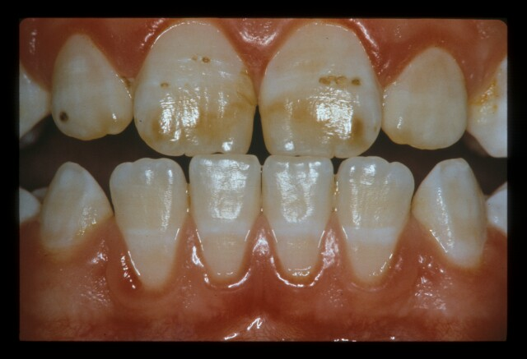
Score: 5
SBMU
WHOCC

Slide 32
وارنیش فلوراید
در ايالات متحده، وارنيش فلورايد با تركيب سديم فلورايد 5% كه معادل 22600 فلورايد است در دسترس مي‌باشد.
مطالعات كار آزمايي‌ها ی باليني مبتني بر شواهد زيادي نشان مي‌دهد كه وارنيش فلورايد براي پيشگيري از پوسيدگي به صورت وسيعي در دنيا استفاده مي‌شود.
FDA وارنيش فلورايد را به عنوان ماده‌اي براي حساسيت دندان تأييد نموده است.
SBMU
WHOCC

Slide 33
وارنیش فلوراید
تميز كردن دندانها
جداسازي و خشك نمودن دندان‌ها
ماليدن وارنيش به سطح دندان‌ها
سفت شدن وارنيش
آموزش به بيمار
SBMU
WHOCC

Slide 34
وارنيش فلورایدتراپی در بخش‌هاي دندانپزشكي
كل زمان انجام كار بستگي به سن بيمار و همكاري او و همچنين تجهيزات قابل دسترسي دارد ولي در مورد هر كودك از 10 تا 15 دقيقه متفاوت مي‌باشد.
SBMU
WHOCC

Slide 35
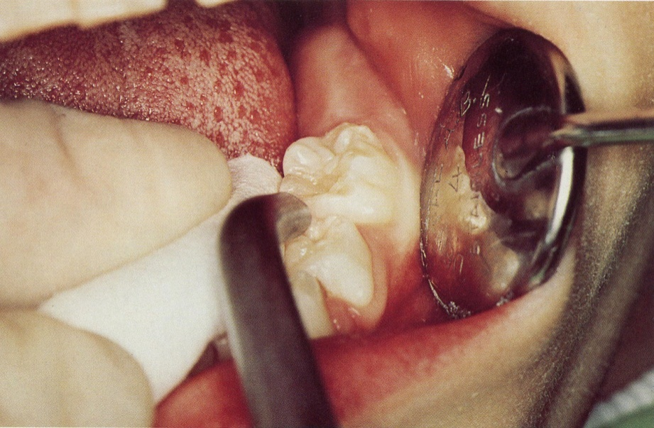
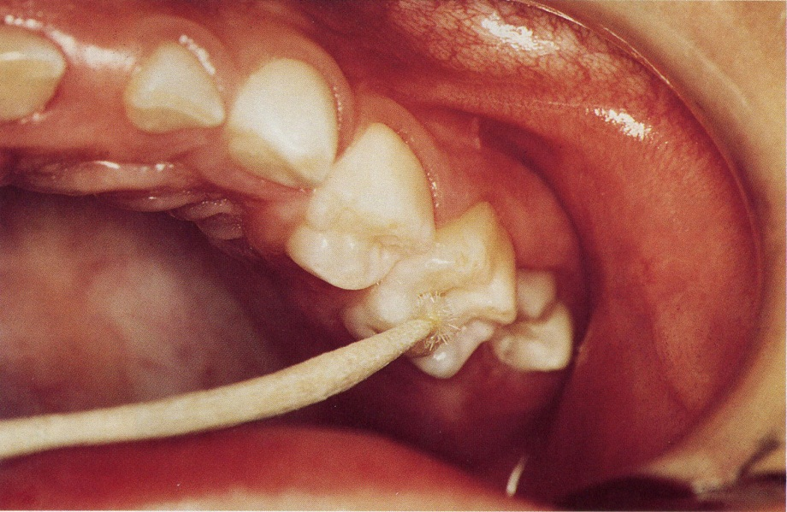
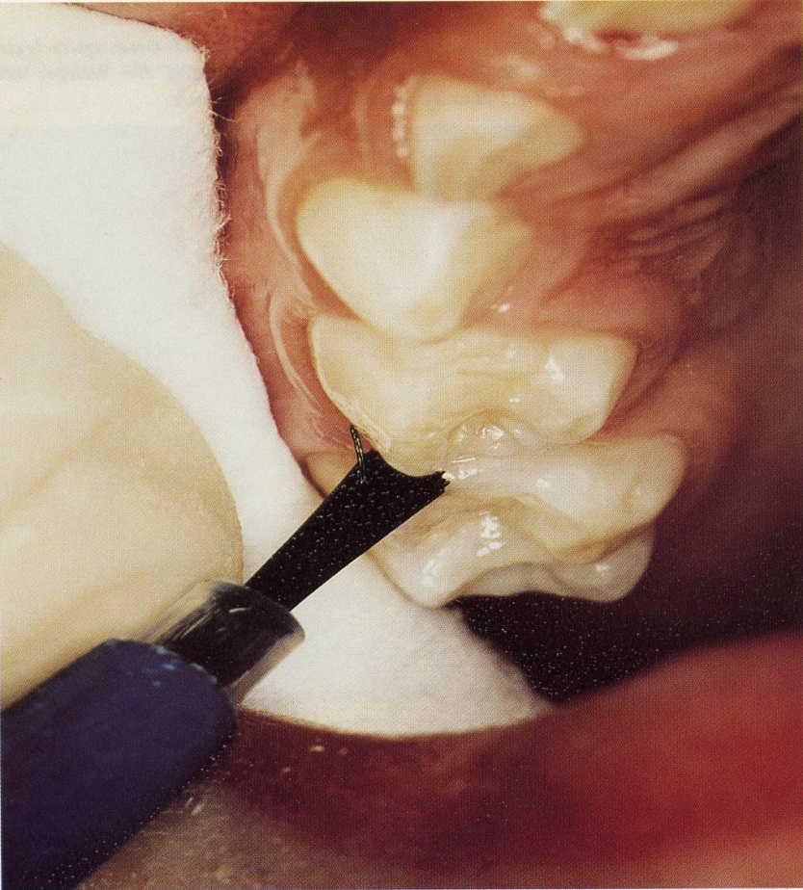
SBMU
WHOCC

Slide 36
رضایتنامه
برنامه وارنيش فلورایدتراپی
والدين گرامي:
برنامه وارنيش فلورایدتراپی از برنامه‌هاي مؤثر در پيشگيري از پوسيدگي دندان مي‌باشد. در اين برنامه كه به تازگي از لاك فلورايدبر روي دندان‌ها ماليده مي‌شود كه باعث افزايش استحكام دندان‌ها و پيشگيري از پوسيدگي دندان مي‌گردد. اينخدمت به صورت رايگان ارايه مي‌شود و براي انجام اين خدمت با توجه به آمادگي دانشگاه علوم پزشكي در ارايه اين خدمت فقط اخذ رضايت شما كافي است. درصورت تمايل مي‌توانيد فرم رضايت‌نامه زير را تكميل و تا انجام خدمت وارنيش فلورايدتراپي توسط پرسنل دندانپزشكي (دندانپزشك، انجام شود(
نام كودك. . . . . . . . . . . . . . . . . . . . . تاريخ تولد. . . . . . . . . . . . . . . . . . . . . جنس. . . . . . . . . . . . . . . . . . . . . دخنر پسر نام مدرسه. . . . . . . . . . . . . . . . . . . . .
آدرس منزل:
آيا بيمه دندانپزشكي دارند. بلي خير اگر بلي شما جز كداميك از بيمه‌ها مي‌باشيد
SBMU
WHOCC

Slide 37
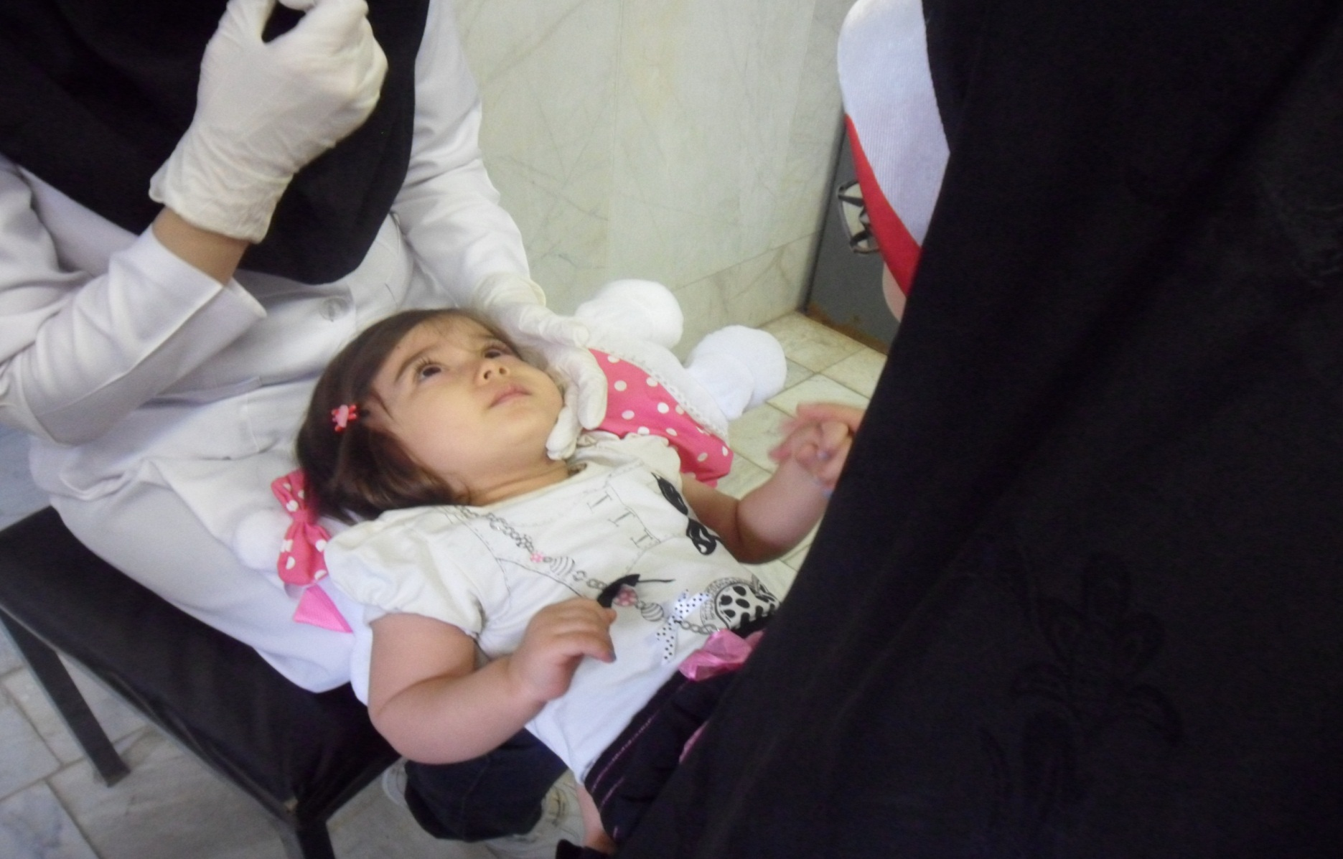
SBMU
WHOCC

Slide 38
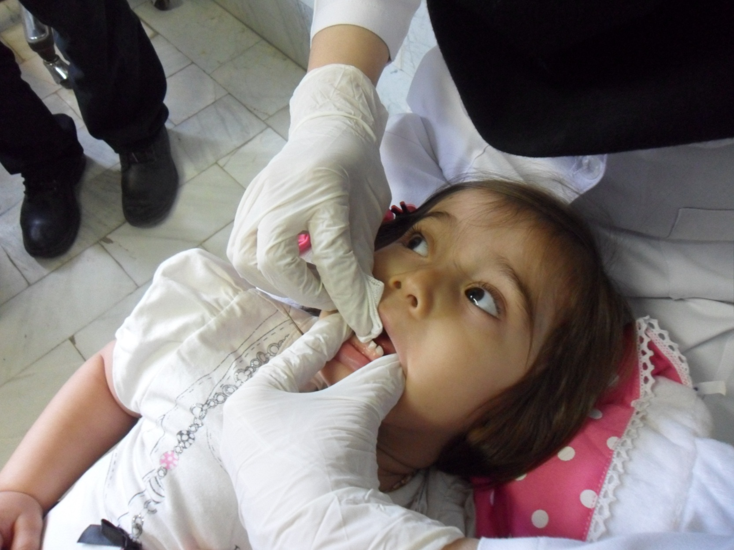
SBMU
WHOCC

Slide 39
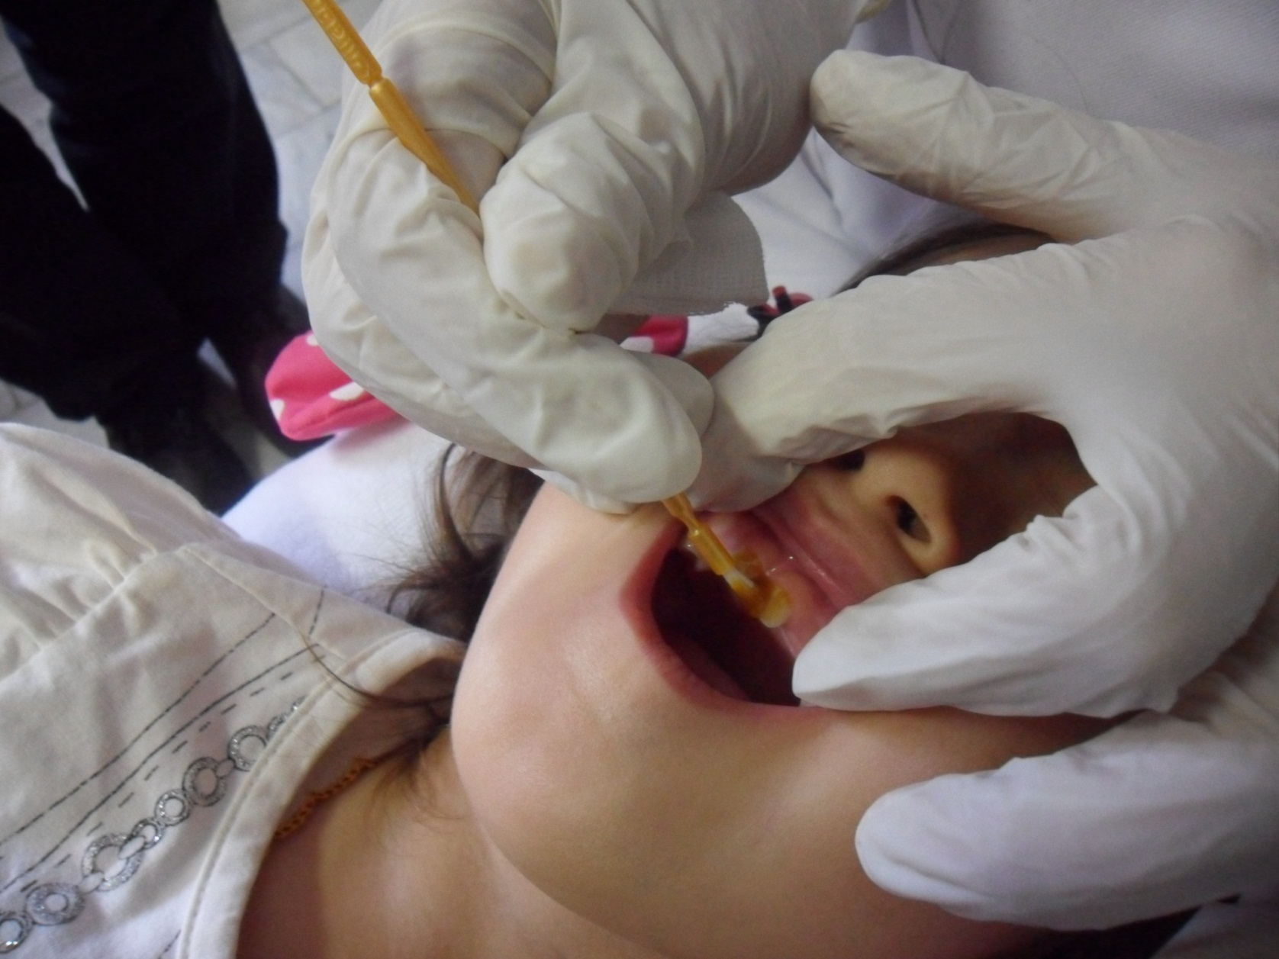
SBMU
WHOCC

Slide 40
اثربخشی وارنیش فلوراید
وارنیش فلوراید +
آموزش بهداشت +
فیشور سیلانت =
75% کاهش پوسیدگی دندان
در کودکان گروه هدف
SBMU
WHOCC

Slide 41
جدول مقدار فلوراید ایجاد کننده مسمومیت‌های گوارشی کشنده
در دهانشویه سدیم فلوراید 05/0 درصد که دارای 23/0 ميلي‌گرم در ميلي‌ليتر فلوراید است و
دهانشویه سدیم فلوراید 2/0 درصد که دارای 9/0 ميلي‌گرم در ميلي‌ليتر فلوراید است
سن به سال | علائم معدی- روده‌ای |  | مسمومیت کشنده
 | دهانشویه 0.05% | دهانشویه 0.2% | دهانشویه 0.05% | دهانشویه 0.2%
5 | 86 ميلي‌ليتر | 22 ميلي‌ليتر | 2783 ميلي‌ليتر | 711 ميلي‌ليتر
10 | 130 ميلي‌ليتر | 33 ميلي‌ليتر | 4174 ميلي‌ليتر | 1067 ميلي‌ليتر
15 | 196 ميلي‌ليتر | 50 ميلي‌ليتر | 6261 ميلي‌ليتر | 1660 ميلي‌ليتر
SBMU
WHOCC

Slide 42
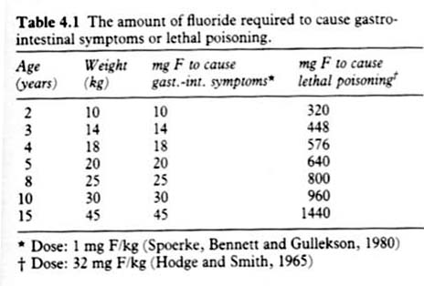
مقدار فلوراید ایجاد کننده مسمومیت‌های گوارشی و کشنده
SBMU
WHOCC

Slide 43
فلوراید چیست و در کجا یافت ميشود
مسمومیت با فلوراید
با توجه به اینکه اشکال دارویی مختلف فلوراید برای پیشگیری از پوسیدگی استفاده مي‌شود داشتن اطلاع و دانش کافی از محدوده ایمنی مصرف آن برای هر شکل درمان مهم مي‌باشد. دوز کشنده فلوراید Mg/Kg 64-32 و دوز ایجاد کننده علائم گوارشی Mg/Kg 1 مي‌باشد هر چند که علائم بسیار خفیف با مقادیر زیر Mg/Kg 5 اتفاق مي‌افتد، جدول 4 مقادیر فلوراید در اشکال مختلف دارویی را نشان مي‌دهد (8).
SBMU
WHOCC

Slide 44
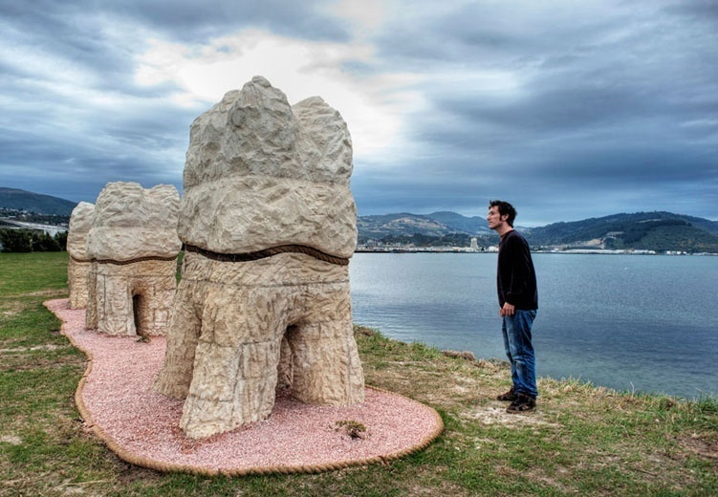
سوالی هست؟
با تشکر از توجه شما

